Slide 1

Il progetto "Telelavoro" in Istat
Patrizio Di Nicola
24 maggio 2017

Slide 2
Indice
Riferimenti normativi sul telelavoro nella PA
Cronistoria del telelavoro In Istat
Evoluzione quantitativa
Modalità realizzative
Obiettivi del telelavoro In Istat
Monitoraggio della “produttività”
Monitoraggio: “performance” organizzativa e individuale
Sviluppi futuri
Conclusioni
Il progetto Telelavoro in Istat, Patrizio Di Nicola – Roma, 25/5/2017

Slide 3
Riferimenti normativi sul telelavoro nella PA
Legge n. 191 del 16/06/1998: all’art. 4 prevede che le P.A. possano usare il “lavoro a distanza” per razionalizzare l’organizzazione del lavoro; flessibilizzare l’impiego delle risorse umane; realizzare economie di gestione .
DPR 8 marzo 1999, n. 70: il Regolamento per il telelavoro
Accordo quadro nazionale del 23 marzo 2000 sul telelavoro nelle pubbliche amministrazioni
Aipa- Deliberazione N. 16/2001 del 31 maggio 2001: Regole tecniche per il telelavoro
CCNL comparto Enti di Ricerca 2006-2009
Legge 7 agosto 2015, n. 124 che all’Art. 14 chiede la fissazione di obiettivi annuali per l'attuazione del telelavoro e la sperimentazione dello Smart Working per almeno il 10 per cento dei dipendenti.
Legge sul “Lavoro Agile”, approvato in terza lettura al Senato il 10/5/2017, in corso di pubblicazione in G.U.
1
Il progetto Telelavoro in Istat, Patrizio Di Nicola – Roma, 25/5/2017

Slide 4
Cronistoria del telelavoro In Istat
2004-2007: prime sperimentazioni. Il progetto riceve varie nomination e premi per l’innovazione nella P.A.
Novembre 2007: prima call per 81 posti di telelavoro
Giugno 2008: il contingente, viste le richieste, passa a 110 posti e vengono prodotte le prime Linee Guida sul Telelavoro in Istat
Ottobre 2009: viene approvato il primo Regolamento
Maggio 2011: Nuova call, il numero dei telelavoratori sale a 133
Luglio 2012: Espansione del telelavoro a 140 dipendenti
Marzo 2014: nuovo Regolamento sul telelavoro
Febbraio 2016: nuova call riservata a dipendenti con “gravi motivi personali”. Il contingente viene esteso a 175
Il futuro
Nuovo Regolamento
Estensione del telelavoro al 10% del personale (come da Legge 124)
Nuova call per tutto il personale gestita con procedure online
2
Il progetto Telelavoro in Istat, Patrizio Di Nicola – Roma, 25/5/2017

Slide 5
Evoluzione quantitativa
Tra i 168 telelavoratori (7,6% del totale dei dipendenti) , 90 (il 53,6%) fanno parte di categorie destinatarie di speciali tutele per patologie personali o per esigenze di cura di familiari.
3
Il progetto Telelavoro in Istat, Patrizio Di Nicola – Roma, 25/5/2017

Slide 6
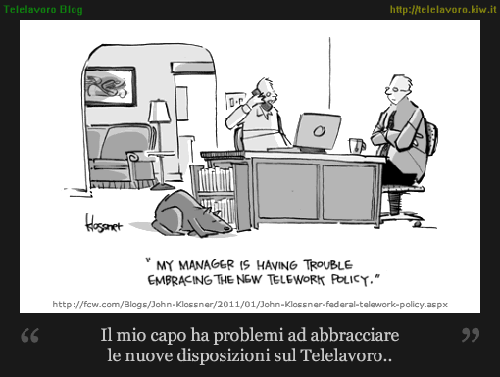
Modalità realizzative
Forma flessibile di impiego con adesione volontaria del lavoratore per lo svolgimento di attività possibili a domicilio;
Fornitura di PC Portatile con accesso VDI per il collegamento sicuro alla Intranet;
Applicabile, purché non ostacoli il processo produttivo della struttura di appartenenza, anche al personale preposto a strutture organizzative.
4
Il progetto Telelavoro in Istat, Patrizio Di Nicola – Roma, 25/5/2017

Slide 7
Obiettivi del telelavoro In Istat
Razionalizzazione dell’organizzazione del lavoro, attraverso l’utilizzazione di una maggiore flessibilità nell’impiego delle risorse umane che altrimenti sarebbero indisponibili;
Aumento del benessere organizzativo dei dipendenti coinvolti, con miglioramento della conciliazione tra tempi di vita e lavoro;
Miglioramento della performance dei dipendenti in telelavoro, valutato attraverso risultati generalmente positivi dei monitoraggi periodici e un significativo contenimento delle assenze dal servizio;
Sviluppo di una cultura organizzativa orientata ai risultati, anziché alla mera presenza;
Ideazione, sviluppo e utilizzazione di strumenti web per la gestione del telelavoro e del relativo monitoraggio della produttività delle attività svolte.
5
Il progetto Telelavoro in Istat, Patrizio Di Nicola – Roma, 25/5/2017

Slide 8
Monitoraggio della “produttività”
Il telelavoro in Istat è attualmente oggetto di monitoraggio da una apposita Commissione.
Il sistema di monitoraggio consente la misurazione periodica del livello di produttività delle attività in telelavoro, sulla base di strumenti e indicatori, nonché la valutazione dell’impatto organizzativo e dell’efficacia del sistema di misurazione stesso.
L’attuale Regolamento stabilisce che “un ripetuto disallineamento rispetto agli obiettivi previsti da parte del telelavoratore e/o una inefficace applicazione del sistema di monitoraggio da parte delle strutture competenti, può costituire motivo per l’Istituto di cessazione dalla posizione di telelavoro”.
Il sistema di monitoraggio è attualmente in avanzato stato di revisione al fine passare dalla misurazione della produttività alla misurazione delle performance
6
Il progetto Telelavoro in Istat, Patrizio Di Nicola – Roma, 25/5/2017

Slide 9

Monitoraggio: “performance” organizzativa e individuale
Ai dipendenti nelle giornate di telelavoro non si applica il normale controllo sull’orario, ma sul raggiungimento degli obiettivi concordati tra il dirigente e il telelavoratore. Ciò significa tener conto di più variabili di risultato, che impattano sul lavoro dell’organizzazione, dei team e dei singoli.
7
Il progetto Telelavoro in Istat, Patrizio Di Nicola – Roma, 25/5/2017

Slide 10

Sviluppi futuri
La PA e le aziende private vanno verso:
Smart Working come modalità di flessibilità e conciliazione aperta a tutti, seppur per un numero limitato di giornate, con possibilità di lavorare da qualsiasi località;
Co-Working e Desk sharing tra telelavoratori/smartworker e personale che si sposta di ufficio per brevi periodi
Nuovi metodi di lavoro che prescinde dalla localizzazione ma mantiene una intima connessione con l’ufficio
8
Il progetto Telelavoro in Istat, Patrizio Di Nicola – Roma, 25/5/2017

Slide 11
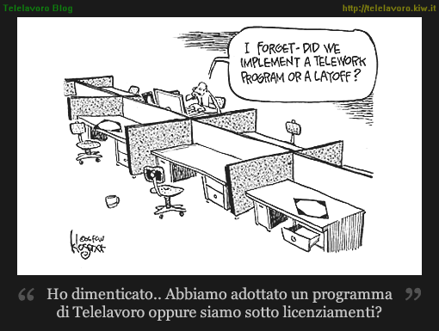
Conclusioni
Telelavoro, smart working, co-working: molti strumenti per diverse esigenze di conciliazione;
Una strategia win-win a beneficio di tutte le parti in gioco;
Criticità del monitoraggio delle performance organizzative e individuali;
Indispensabile la flessibilità operativa
9
Titolo intervento, nome cognome relatore – Luogo, data

Slide 12

Grazie per l’attenzione
Patrizio Di Nicola, Istat, Via Balbo 39, Roma dinicola@istat.it

